Slide 1

UNE VIE DE FOURMI
Algorithmique de graphes appliquée au déplacement d'une colonie de fourmis
La Plateforme — B3 IA
Python · NetworkX · BFS

Slide 2
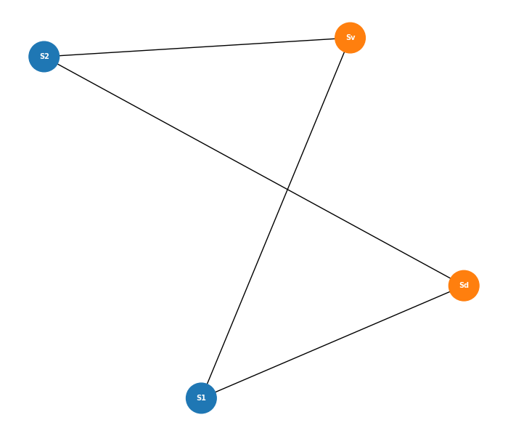
LE CONTEXTE
Une fourmilière, un graphe
Vestibule → Dortoir
Toutes les fourmis partent de l'entrée, doivent rejoindre le fond
Capacité limitée
1 seule fourmi par salle (sauf capacité précisée)
Un coup par étape
Rester ou avancer vers une salle voisine libre
Objectif
Minimum d'étapes pour que toute la colonie arrive
Exemple : cas simple (4 salles)
uneviedefourmi
02

Slide 3

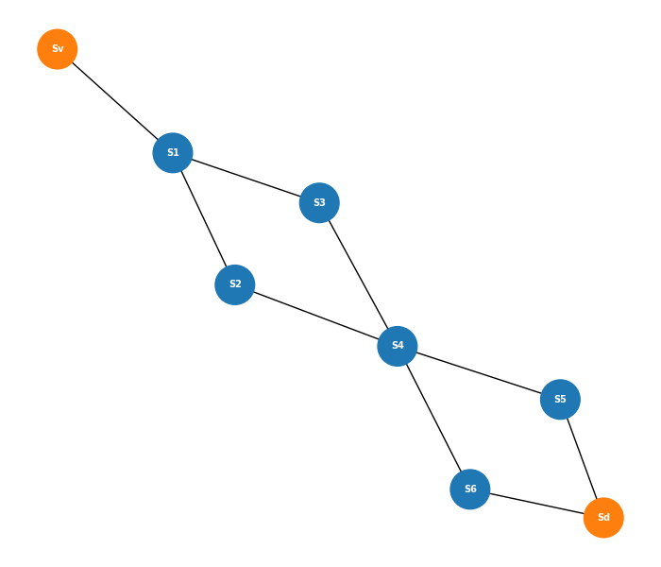
ÉTAPE 1
Modélisation en graphe
Room
Ant
AntHill
nom, capacité, salles voisines
identifiant, salle actuelle
graphe complet + résolution
Représentation NetworkX — orange = vestibule / dortoir (capacité illimitée)
uneviedefourmi
03

Slide 4
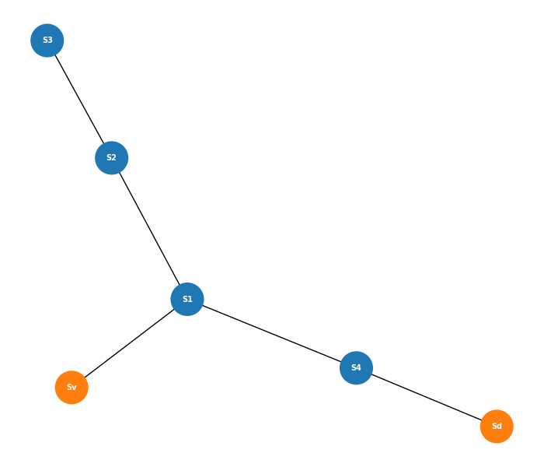

ÉTAPE 2
BFS — distance au dortoir
Parcours en largeur, partant du dortoir
Distance 0 : dortoir
Distance 1 : salles voisines directes
Distance 2, 3... : de proche en proche
Pourquoi depuis le dortoir ? chaque fourmi n'a qu'à comparer les distances de ses voisines
uneviedefourmi
04

Slide 5

ÉTAPE 3
L'algorithme de résolution
1
Trier
les fourmis en attente par distance croissante au dortoir
2
Prioriser
les plus proches du dortoir avancent en premier
Clé de l'algo
Une fourmi qui avance libère sa salle immédiatement — la suivante peut en profiter dans la même étape.
3
Vérifier
salle voisine libre → avancer, sinon attendre
4
Répéter
jusqu'à ce que toute la colonie soit au dortoir
uneviedefourmi
05

Slide 6

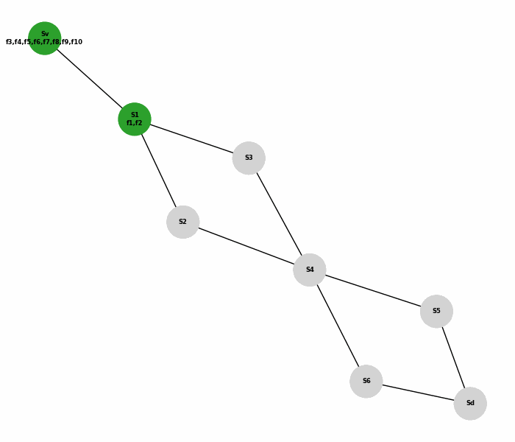
DÉMONSTRATION
Les fourmis en mouvement
fourmiliere_quatre — 10 fourmis, 9 étapes (GIF animé en mode diaporama)

Slide 7
RÉSULTATS
Étapes nécessaires, par fourmilière
uneviedefourmi
07

Slide 8
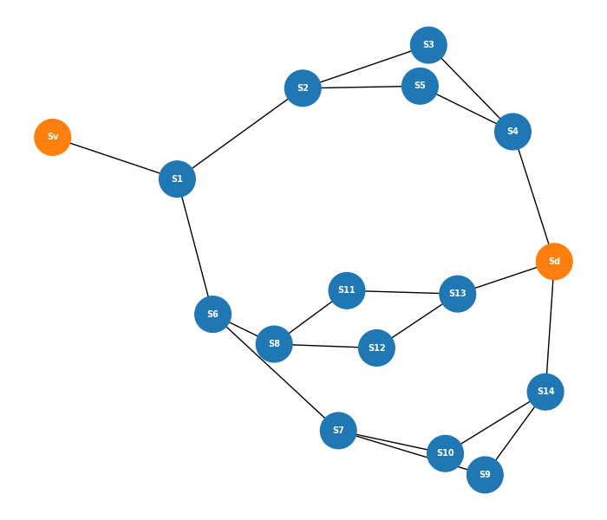
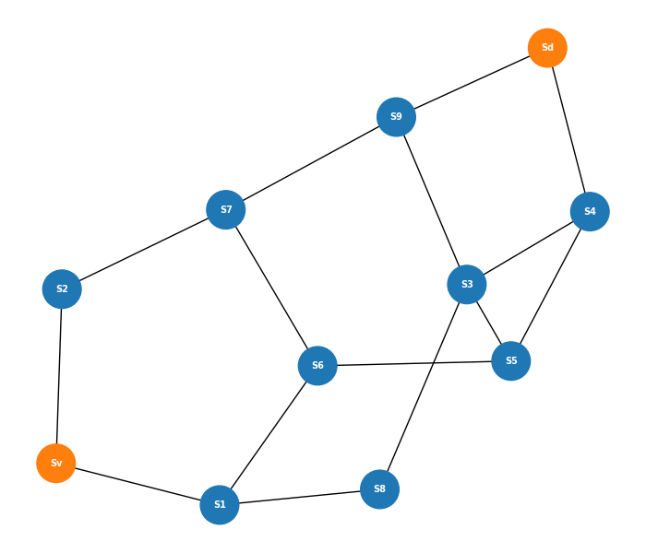
PASSAGE À L'ÉCHELLE
Des graphes plus complexes
fourmiliere_cinq — 50 fourmis, 16 salles, capacités variables
fourmiliere_3D — 50 fourmis, chemins multiples entrelacés

Slide 9


REGARD CRITIQUE
Limites & pistes d'amélioration
Approche gloutonne
Piste d'amélioration
Décision locale, salle par salle — correcte sur tous les cas testés, mais non prouvée optimale sur des graphes à chemins multiples très ramifiés.
Comparer plusieurs répartitions possibles entre chemins parallèles avant de figer une décision, plutôt qu'un choix glouton unique par salle.
uneviedefourmi
09

Slide 10

CONCLUSION
Graphes
BFS
Algorithme glouton
Multi-agents
Python
NetworkX
Modéliser une structure réelle en graphe, calculer des distances par BFS, puis synchroniser le déplacement de plusieurs agents sous contrainte de capacité.
github.com/dina-yahiaoui/uneviedefourmi

